Slide 1
ЭКРАННАЯ КЛАВИАТУРА ДЛЯ МОБИЛЬНЫХ УСТРОЙСТВ С ПОДДЕРЖКОЙ ЛИНГВИСТИЧЕСКИХ СЕРВИСОВ
Студент: Фархетдинов Р.Р.
Научный руководитель: Сафина Л.И.

Slide 2
ЦЕЛЬ И АКТУАЛЬНОСТЬ
Цель:
Разработка персонализированной экранной клавиатуры для мобильных устройств с поддержкой лингвистических сервисов
Актуальность:
Популярность социальных сетей, мессенджеров, работы в гаджетах требует комфортное использование экранной клавиатуры. Поддержка лингвистических сервисов упрощает работу пользователя. Особенностью предложенной клавиатуры является персонализация под конкретного пользователя

Slide 3
АНАЛИЗ ПРЕДМЕТНОЙ ОБЛАСТИ
Разработка экранной клавиатуры призвана решить проблему с набором текста на мобильных устройствах: утомительное исправление ошибок и медленный набор текста
Для решения проблемы будут задействованы три основных лингвистических сервиса:
Орфокорректор — дает рекомендации по исправлению слова;
Предиктивный ввод — дает рекомендации по продолжению слова;
Дополнение — дает рекомендации по завершению слова

Slide 4


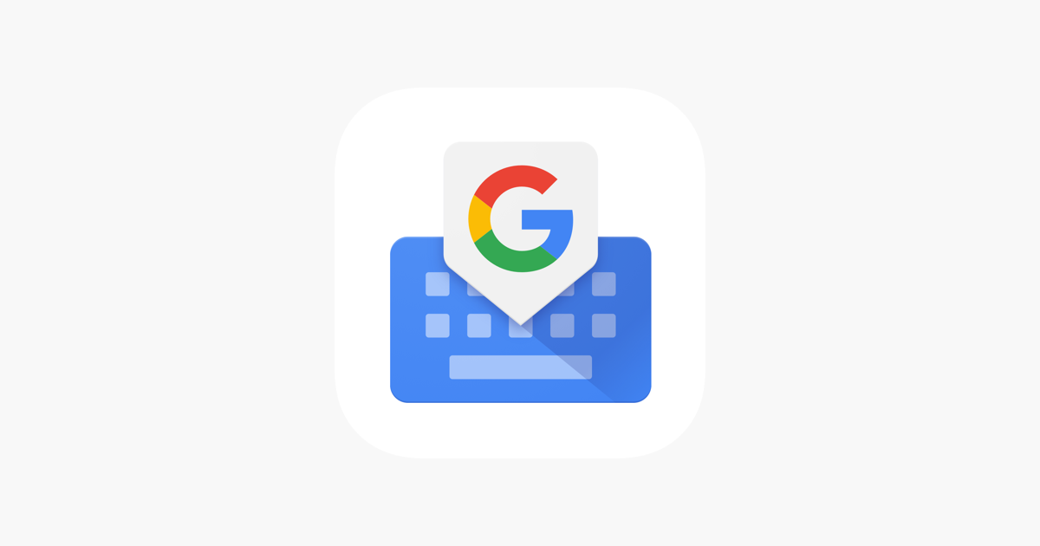
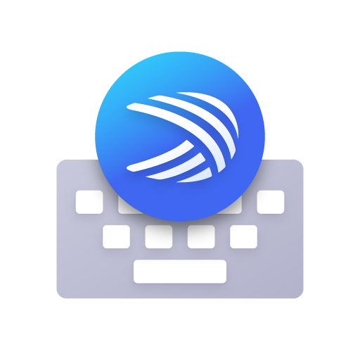

АНАЛИЗ КЛАВИАТУР С ПОДДЕРЖКОЙ СЕРВИСОВ
Популярные экранные клавиатуры:
Microsoft SwiftKey;
Gboard;
Windows 10

Slide 5
ТЕХНИЧЕСКОЕ ЗАДАНИЕ
Набор текста с клавиатуры;
Рекомендации по исправлению слова;
Рекомендация следующего слова;
Рекомендация завершения слова;
Персонализация;
Изменение параметров подсказок – фон, цвет текста, шрифт;
Регистрация и авторизация

Slide 6

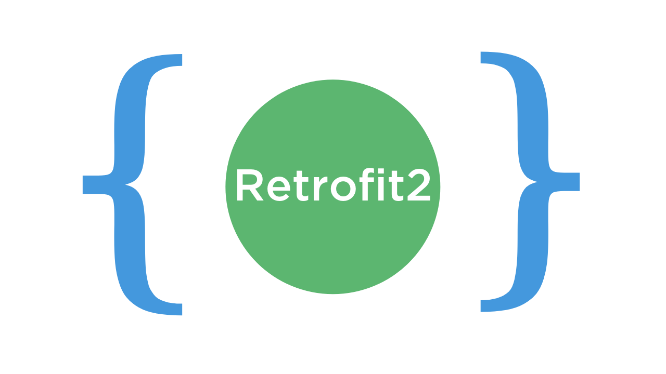


ИНСТРУМЕНТЫ РАЗРАБОТКИ
Серверная часть (REST API) приложения использует фрэймворк Spring;
СУБД на стороне сервера — PostgreSQL;
СУБД на стороне клиента — SQLite;
Клиентская часть использует REST-клиент для Android и Java под названием Retrofit

Slide 7
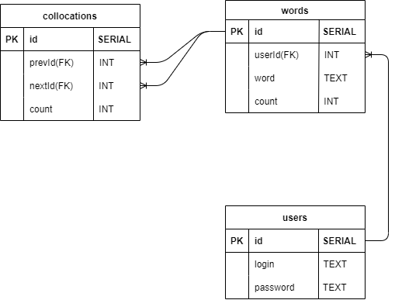
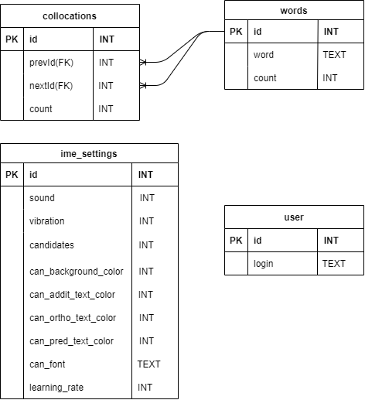
ПРОЕКТИРОВАНИЕ И КОНСТРУИРОВАНИЕ
серверная ER-диаграмма
Локальная ER-диаграмма

Slide 8
ТЕСТИРОВАНИЕ
Проведено тестирование модулей серверной части, клиентской части и взаимодействия. Тестирование клиентской части проводилось с помощью фреймворка Espresso. Остальные модули тестировались вручную
При тестировании серверной части проверялась функция синхронизации данных между локальной и серверной базами данных
При тестировании клиентской части проверялась корректность визуальной составляющей системы
При тестировании взаимодействия проверялась корректность реакции клавиатуры на нажатия по подсказкам и клавишам пользователем

Slide 9
ЗАКЛЮЧЕНИЕ
Реализованы следующие лингвистические сервисы: орфокорректор, предиктивный ввод и дополнение. Определена общая структура разработки виртуальной клавиатуры. Составлены две физические схемы баз данных
Для выявления ошибок было проведено тестирование модулей серверной части, клиентской части и взаимодействия. Тесты пройдены успешно. Ошибок не выявлено
В качестве идеи по дальнейшему улучшению системы можно отметить следующее: добавление возможности просмотра статистики по введенным словам и иметь возможность эти данные изменять

Slide 10
Спасибо за внимание!

